Slide 1
Luis Brandley Barillas Pineda
Mecanografia
3Basico

Slide 2



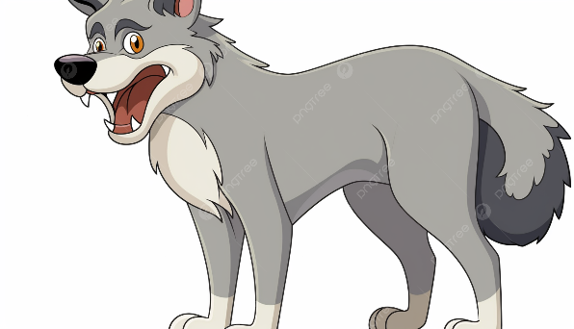
Te pegare
!No!
!mmm!Que rico comida
!No mi comida!

